Slide 1
Škola | Základní škola Zlín, Nová cesta 268, příspěvková organizace
Vzdělávací oblast | Člověk a příroda
Vzdělávací obor | Fyzika 7
Tematický okruh | Síly a jejich vlastnosti
Téma | Síla a změny pohybu
Název | VY_32_INOVACE_18_24_sila_a_zmeny_pohybu
Určení | 7. ročník
Autor | Mgr. Tomáš Bobál
Vytvořeno | Červen 2013
Anotace | Určeno pro výuku a domácí přípravu žáků. Žák se seznámí se zákonem síly.

Slide 2
Síla a změny pohybu
Pokud na těleso nepůsobí žádné síly, těleso setrvává v klidu nebo rovnoměrném přímočarém pohybu.
Totéž platí i pro těleso, na které působí síly, jejichž výslednice je nulová.
Když těleso mění svoji rychlost (zrychluje/zpomaluje), nebo jeho trajektorií není přímka, je jisté, že na těleso působí síla.
Zamysleme se, jak síla souvisí se změnami pohybu.

Slide 3
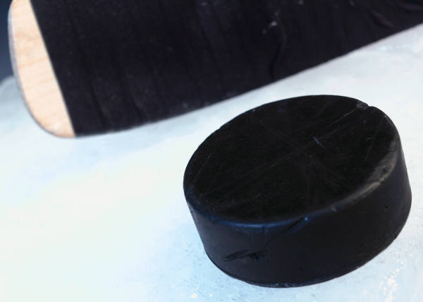
Síla a změny pohybu
Pokud při hokeji střelíme do již pohybujícího se puku ve směru jeho pohybu – puk zrychlí.
Pokud při jízdě autem přidáme plyn - zrychlujeme.
1. Síla, která působí ve směru rychlosti, těleso urychluje.

Slide 4
Síla a změny pohybu
Při chytání míčku působíme silou proti směru rychlosti – míček zpomalí a zastaví se.
Vyhodíme-li míč vzhůru – zpomaluje – proti směru pohybu působí tíhová síla.
Při šlápnutí na brzdu auto zpomalí.
2. Síla, která působí proti směru rychlosti, těleso zpomaluje.

Slide 5
Síla a změny pohybu
Hodíme-li míč vodorovným směrem, bude postupně klesat k zemi. Působí na něj totiž tíhová síla, která je kolmá ke směru rychlosti. Taková síla zakřivuje trajektorii.
3. Síla, která je kolmá ke směru rychlosti, zakřivuje trajektorii tělesa.

Slide 6
Síla a změny pohybu
4. Sílu, která působí jiným směrem, můžeme rozložit na dvě složky. Kolmá složka zakřivuje trajektorii a druhá složka mění směr rychlosti.

Slide 7
Síla a změny pohybu
Použité zdroje:
RAUNER, Karel, Václav HAVEL, Jitka PROKŠOVÁ a Miroslav RANDA. NAKLADATELSTVÍ FRAUS. Fyzika 7: učebnice pro základní školy a víceletá gymnázia. 1. Plzeň: Fraus, 2005. ISBN 80-7238-431-7.
MICROSOFT CORPORATION. Obrázky a jiný obsah [online]. 2012 [cit. 2012-05-05]. Dostupné z: http://office.microsoft.com

